Slide 1
Ενεργειακοί Περίπατοι
1o ΕΠΑΛ Μαντουδίου
Ιανουάριος 2021 – Απρίλιος 2022
Οι μετρήσεις πραγματοποιήθηκαν με χρήση οργάνων της Community Energy River από τους μαθητές της Β’ και Γ’ Λυκείου

Slide 2
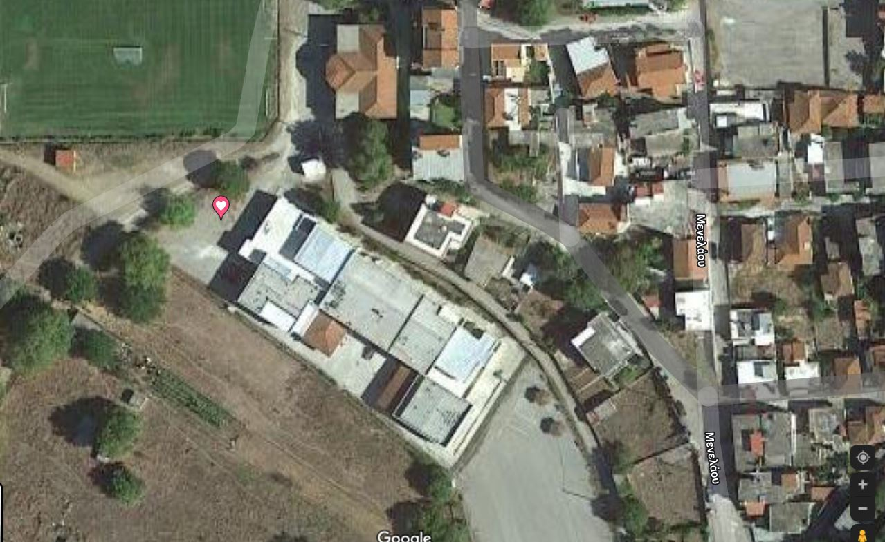
ΕΝΕΡΓΕΙΑΚΟ ΠΡΟΦΙΛ ΣΧΟΛΙΚΗΣ ΜΟΝΑΔΑΣ
Έτος Κατασκευής 1980
Προσανατολισμός ΝΔ
Αριθμός χρηστών 150-170
Ώρες λειτουργίας 07:30 – 15:00
Δομικό Στοιχείο Τούβλο
Χωρίς Μόνωση πλην ταράτσας
Θέρμανση, λέβητας πετρελαίου
Παράθυρα Συρόμενα Αλουμινίου μονού τζαμιού
Πόρτες Σιδηροκατασκευής
Φωτισμός, λάμπες φθορισμού T8 58W

Slide 3
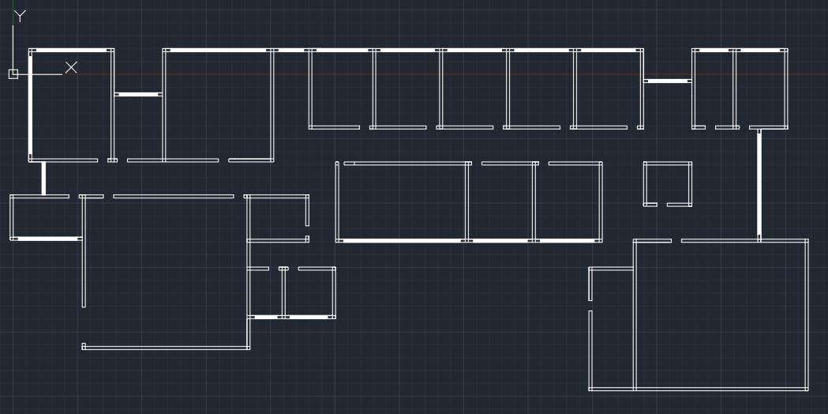
Χαρακτηριστικά Κτιρίου (Ισόγειο)
Υπόγειο – Ισόγειο - Ταράτσα
Εμβαδόν Ισογείου 2220 m2
Όγκος Ισογείου 6660 m3
Εκτιμώμενη επιφάνεια φυσικού φωτισμού, 230 m2

Slide 4
Ποσοτικά-Ποιοτικά Δεδομένα Μετρήσεων
17 διαφορετικοί Ενεργειακοί Περίπατοι
50 και πλέον μαθητές έλαβαν μέρος
Μετρήσεις σε αίθουσες μαθημάτων-εργαστηρίων, σε διαδρόμους και αύλειο χώρο
300 καταγραφές θερμοκρασίας
70 καταγραφές υγρασίας
60 καταγραφές φωτεινότητας
40 καταγραφές της σχολικής ατμόσφαιρας
30 καταγραφές κατανάλωσης ενέργειας

Slide 5
Στοιχεία θέρμανσης
Ετήσια κατανάλωση πετρελαίου (10 μήνες) περί 8tn
Εκτιμώμενο κόστος 10.300 €
50 Θερμαντικά σώματα
Μέση θερμοκρασία τάξεων κατά την χειμερινή περίοδο 18,5c
Μικρότερη θερμοκρασία 14c 8:45 3/2/22 με εξωτερική θερμοκρασία -1,5c
Μέση υγρασία 58% με μέγιστη καταγραφή 77%
Σενάριο αντικατάστασης κουφωμάτων με ενεργειακά κόστους 60€/τμ δαπάνη 13800€
Εξοικονόμηση ενέργειας 30% απόσβεση σε λιγότερα από 10 χρόνια

Slide 6
Μετρήσεις θέρμανσης (Σχολική αίθουσα 6,5x7,8)
Συνολικά γίναν 17 ενεργειακοί περίπατοι
ΗΜΕΡΟΜΗΝΙΑ | ΕΞ. | ΠΑΡΑΘΥΡΟ | ΤΑΒΑΝΙ | ΠΑΤΩΜΑ | ΕΞ.ΤΟΙΧΟΣ | ΧΩΡΟΣ
11/1/22 | 3c | 7 | 17 | 12 | 13 | 16
1/2/22 | 5c | 11 | 18 | 10 | 13 | 17
18/2/22 | 7c | 9 | 18 | 10 | 10 | 16
2/3/22 | -1 | 7 | 18 | 10 | 10 | 17
28/3/22 | 15 | 15 | 21 | 17 | 17 | 20
8/4/22 | 16 | 16 | 18 | 17 | 16 | 20

Slide 7
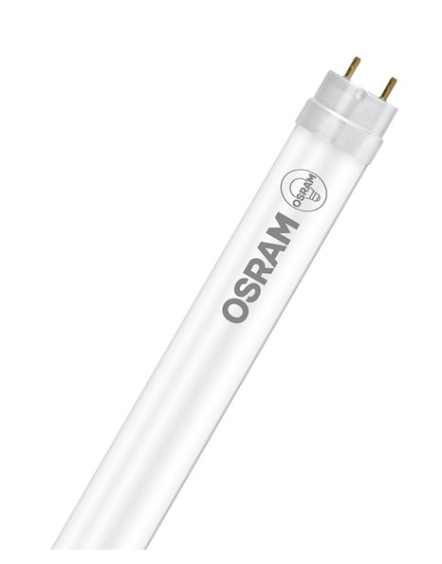
Στοιχεία Ενέργειας – Φωτισμού
Εγκατεστημένη ισχύς, 30 Η/Υ 260Watt
562 λάμπες φθορίου Τ8 58W
Εκτιμώμενη κατανάλωση 35KWh, κόστος 8,75€/h
Αντικατάσταση με τεχνολογία led 18W 4,5€ κόστος 2.500€ απόσβεση σε πολύ λιγότερο από ένα χρόνο
Συνθήκες φωτισμού ικανοποιητικές.

Slide 8
Μετρήσεις Φωτισμού (Σχολική αίθουσα 6,5x7,8)
ΗΜΕΡΟΜΗΝΙΑ | ΕΞ. | ΧΩΡΙΣ ΦΩΤΙΣΜΟ ΠΑΡΑΘΥΡΟ | ΧΩΡΙΣ ΦΩΤΙΣΜΟΠΙΝΑΚΑΣ | ΠΑΡΑΘΥΡΟ | ΠΙΝΑΚΑΣ | ΔΙΑΔΡΟΜΟΣ
11/1/22 | 3600 | 1860 | 110 | 1960 | 466 | 230
1/2/22 | 1500 | 990 | 90 | 1000 | 345 | 190
18/2/22 | 25.500 | 9000 | 1250 | 9000 | 1300 | 500
2/3/22 | 1960 | 1100 | 100 | 1200 | 370 | 200
28/3/22 | 50.000 | 17.000 | 1300 | 17.000 | 1300 | 600
8/4/22 | >100.000 | 25.000 | 1500 | 25.000 | 1500 | 600

Slide 9
Μετρήσεις Ατμόσφαιρας CO2(Σχολική αίθουσα 6,5x7,8)
ΗΜΕΡΟΜΗΝΙΑ | ΔΙΑΔΡΟΜΟΣ | ΑΙΘΟΥΣΑ ΠΡΙΝ ΤΟ ΜΑΘΗΜΑ | ΑΙΘΟΥΣΑ ΜΕΤΑ ΤΟ ΜΑΘΗΜΑ
11/1/22 | 550 | 400 | 1100
1/2/22 | 650 | 460 | 890
18/2/22 | 470 | 400 | 830
2/3/22 | 520 | 460 | 1100
28/3/22 | 470 | 460 | 550
8/4/22 | 430 | 400 | 650

